Slide 1

Web_projekt
Сабиров Тагир 9Г

Slide 2
Идеи Проекта?
Проект создан для людей, которые хотят потратить свои деньги на виртуальные раскраски оружий из игры, чтобы стать счастливие. Ведь счастье - это самая главная вещь в нашей жизни :)

Slide 3
Задачи?
Изучить flask и сопутствующие ему модули
Применить знания на практике
Украсить сайт чтобы было покрасивее
Еще один пункт, чтобы было ровно

Slide 4
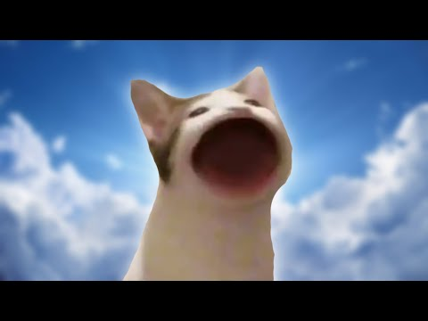
Описание реализаций?
В проекте используются такие модули, как flask, flask-login, flask-sqlalchemy, werkzeug.security, os, os.path, sqlite3, json, datetime и pillow

Slide 5
Личный кабинет?
В личном кабинете можно выделить три части
вход / регистрация
управление аккаунтом
корзина

Slide 6
Авторизация?
Авторизация проходит с помощью фласк-логин и веркзцеук.секурити. Все пользователи находятся в базе данных и не могут от нее скрыться. Веркзцеук
пытается обеспечивать хэширование паролей для их защиты, ведь наши клиенты - это успешные люди с огромным капиталом на нашем сайте

Slide 7
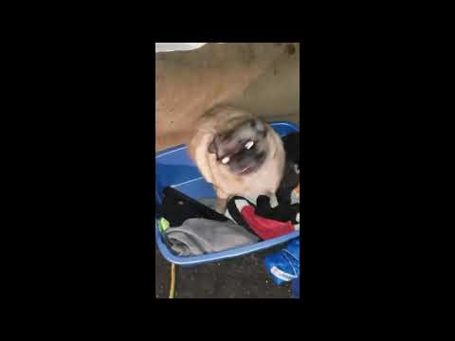
Товары?
Все товары, как и пользователи находятся в базе. Каждый предмет представляет собой класс из нескольких параметров: имя, тип, цена и фотография в 4к(если бы она хранилась в static, то очень много бы весила)

Slide 8

(д)жейсон?
В (д)жейсон файл записываются пользователи и их потенциальные покупки, чтобы потом заполнять ими корзину. Туда заносится список из фото, имени и цены.

Slide 9
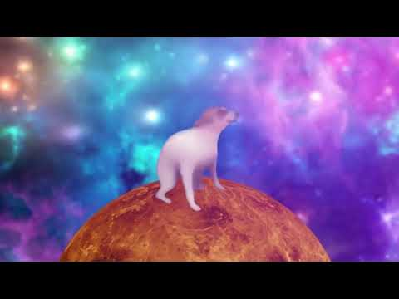
О чем писать?
Также на сайте есть поиск по типу и названию, слайдер, документации в подвале сайта, и кот. Кстати о нём...

Slide 10

О чем писать?
Для того, чтобы найти правильную ссылку на котика (ибо нельзя просто вставить обычную ссылку), понадобилось больше времени, чем на постройку Великой Китайской стены.

Slide 11
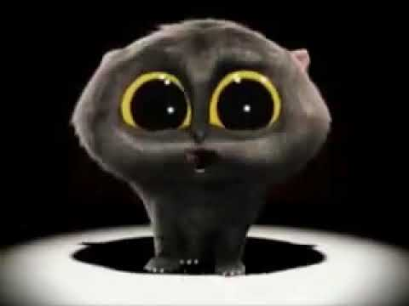
Заключение?
НЕТ

Slide 12
Еще немного?
В личном кабенете можно сменить пароль и аватарку. Можно выйти, а можно оформить заказ или удалить ненужные товары. А еще в разное время суток вас приветствуют в соответствии с расположением солнца и луны на небе. Это очень сложная технология.

Slide 13
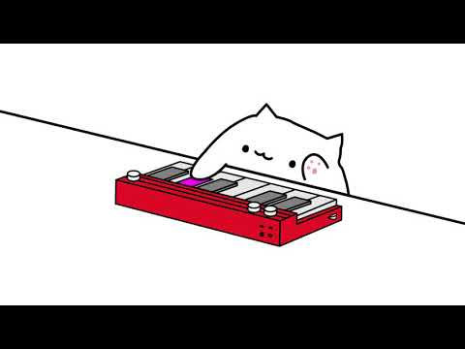
Заключение?
ДА

Slide 14

выводы?
В принципе, получилось неплохо. Проект можно доработать, добавив оплату и собачку. Спасибо..

